Slide 1
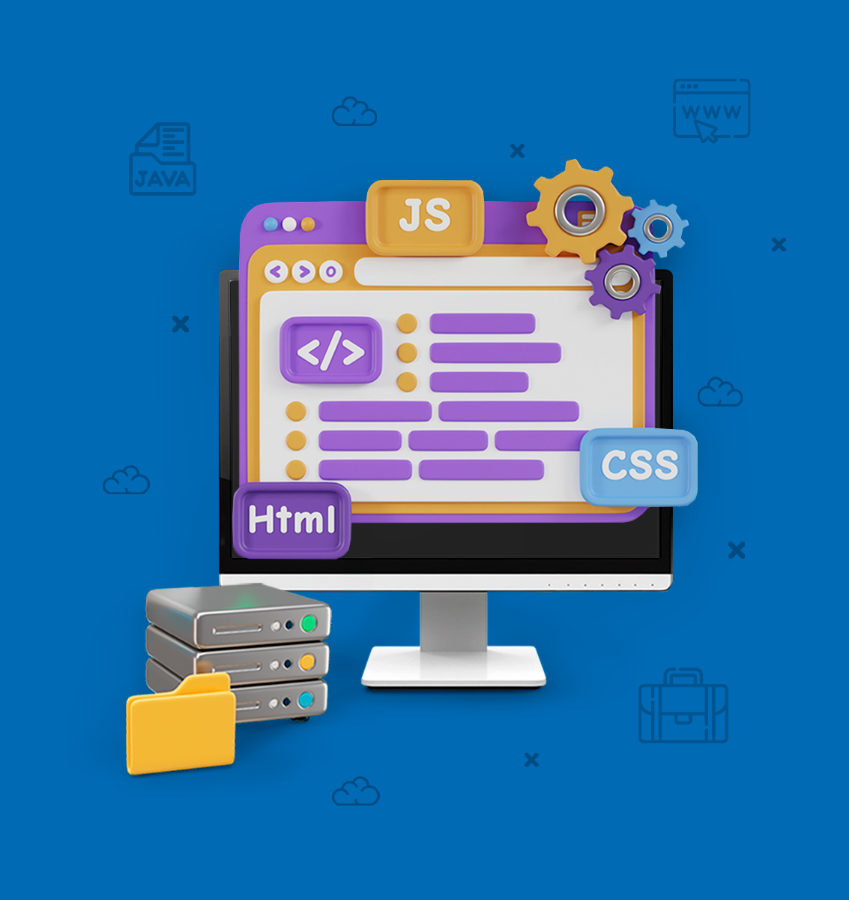
DESARROLLO DE APLICACIONES EMPRESARIALES II
TEMA 10
GESTIÓN DE
CONSULTAS
Eficiencia
Transacciones con Spring JDBC

Slide 2

INTRODUCCIÓN
DE LA SESIÓN

Slide 3

+ INTRODUCCIÓN
La gestión de consultas en Spring JDBC se refiere al proceso de ejecutar y manejar consultas SQL de manera eficiente utilizando el framework Spring.
Spring JDBC proporciona una abstracción sobre JDBC, facilitando la ejecución de consultas sin necesidad de escribir código boilerplate para la gestión de conexiones, manejo de excepciones y procesamiento de resultados. En esta sesión conoceremos los conceptos:
JdbcTemplate: Una clase central en Spring JDBC que simplifica la ejecución de sentencias SQL y la interacción con bases de datos.
NamedParameterJdbcTemplate: Extensión de JdbcTemplate que permite el uso de parámetros con nombre, mejorando la legibilidad y mantenibilidad del código.
RowMapper y ResultSetExtractor: Interfaces que facilitan el mapeo de resultados de consultas a objetos Java, permitiendo un procesamiento más intuitivo y personalizado de los datos.

Slide 4
EFICIENCIA

Slide 5
+ EFICIENCIA
IMPORTANCIA DE LA EFICIENCIA EN LA EJECUCIÓN DE CONSULTAS:
La eficiencia en la ejecución de consultas es crucial para el rendimiento general de una aplicación. Consultas mal optimizadas pueden llevar a tiempos de respuesta lentos, sobrecarga en el servidor de bases de datos y una experiencia de usuario deficiente. Utilizar Spring JDBC mejora la eficiencia mediante:
REDUCCIÓN DEL CÓDIGO BOILERPLATE:
Menos código permite centrarse en la lógica de negocio.
MANEJO AUTOMÁTICO DE RECURSOS:
Spring JDBC gestiona automáticamente la apertura y cierre de conexiones, statements y resultsets, evitando fugas de recursos.
MANEJO SIMPLIFICADO DE EXCEPCIONES:
La clase DataAccessException proporciona un manejo uniforme y simplificado de las excepciones relacionadas con la base de datos.
OPTIMIZACIÓN DE CONSULTAS: Facilita la implementación de mejores prácticas como el uso de parámetros en consultas, optimización de índices y particionamiento de tablas.

Slide 6
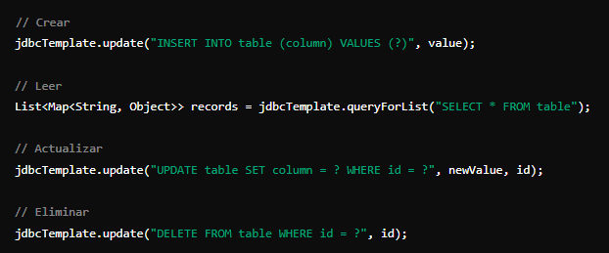
+ EFICIENCIA
OPERACIONES CRUD CON SPRING JDBC
Ejemplos de operaciones CRUD (Crear, Leer, Actualizar, Eliminar) con Spring JDBC.

Slide 7
+ EFICIENCIA
BENEFICIOS DE USAR SPRING JDBC PARA CONSULTAS:
Reducción del código boilerplate.
Manejo simplificado de excepciones.
Gestión automática de recursos.
Integración con otros componentes de Spring.

Slide 8
+ EFICIENCIA
MEJORES PRÁCTICAS PARA OPTIMIZAR CONSULTAS CON SPRING JDBC:
Uso de JdbcTemplate y NamedParameterJdbcTemplate:
Facilitan la ejecución de consultas y manejo de parámetros, reduciendo el código repetitivo y mejorando la legibilidad.
Optimización de Consultas SQL:
Uso de Índices: Asegurarse de que las columnas utilizadas en las condiciones WHERE estén indexadas para mejorar el rendimiento de las consultas.
Consultas Pagadas: Implementar paginación para limitar el número de resultados devueltos por las consultas, reduciendo la carga en la base de datos y mejorando la velocidad de respuesta.

Slide 9
+ EFICIENCIA
MEJORES PRÁCTICAS PARA OPTIMIZAR CONSULTAS CON SPRING JDBC:
Gestión Eficiente de Conexiones:
Pooling de Conexiones: Utilizar un pool de conexiones para reutilizar conexiones existentes en lugar de abrir y cerrar nuevas conexiones repetidamente.
Uso de RowMapper y ResultSetExtractor:
Facilitan la conversión de resultados de consultas en objetos Java, permitiendo un procesamiento más intuitivo y personalizado de los datos.

Slide 10
TRANSACCIONES CON SPRING JDBC

Slide 11

+ TRANSACCIONES CON SPRING JDBC
CONFIGURACIÓN INICIAL PARA LA GESTIÓN DE TRANSACCIONES
Configuración básica de Spring JDBC.
Uso de DataSourceTransactionManager.
Ejemplo:

Slide 12
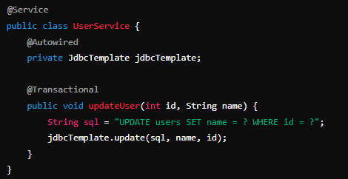
+ TRANSACCIONES CON SPRING JDBC
DECLARACIÓN DE TRANSACCIONES CON ANOTACIONES
Uso de la anotación @Transactional para la gestión de transacciones.
Ejemplo de configuración de transacciones con anotaciones.
Ejemplo:

Slide 13
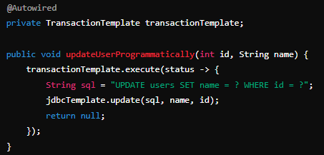
+ TRANSACCIONES CON SPRING JDBC
GESTIÓN PROGRAMÁTICA DE TRANSACCIONES
Uso de la API de TransactionTemplate para gestionar transacciones programáticamente..
Uso de DataSourceTransactionManager.
Ejemplo:

Slide 14

+ TRANSACCIONES CON SPRING JDBC
MANEJO DE TRANSACCIONES DECLARATIVAS
Uso de @Transactional en métodos y clases.
Configuración de propiedades de transacciones como aislamiento y propagación.
Ejemplo:

Slide 15
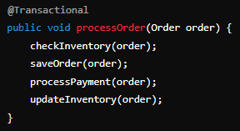
+ TRANSACCIONES CON SPRING JDBC
EJEMPLO 1: GESTIÓN DE PEDIDOS EN UN SISTEMA DE COMERCIO ELECTRÓNICO
En un sistema de comercio electrónico, la gestión de pedidos involucra múltiples operaciones en la base de datos, como actualizar el inventario, registrar el pedido y procesar el pago.
Implementación:
Paso 1: Verificar la disponibilidad del inventario.
Paso 2: Registrar el pedido en la base de datos.
Paso 3: Procesar el pago del cliente.
Paso 4: Confirmar y actualizar el inventario.
Uso de @Transactional

Slide 16
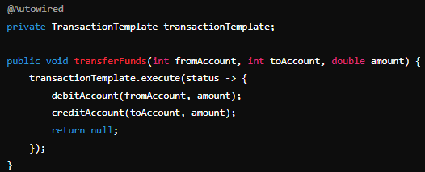
+ TRANSACCIONES CON SPRING JDBC
EJEMPLO 2: TRANSFERENCIA DE FONDOS EN UN SISTEMA BANCARIO
Las transferencias de fondos entre cuentas requieren que se debite una cuenta y se acredite otra de manera atómica.
Implementación:
Paso 1: Debitar la cuenta de origen.
Paso 2: Acreditar la cuenta de destino.
Uso de “TransactionTemplate”

Slide 17
+ TRANSACCIONES CON SPRING JDBC
PROCESAMIENTO DE FACTURAS EN UN SISTEMA ERP
Procesar facturas en un sistema ERP implica actualizar múltiples tablas, como facturas, pagos y cuentas por cobrar.
Implementación:
Paso 1: Registrar la factura.
Paso 2: Actualizar el estado del pago.
Paso 3: Ajustar las cuentas por cobrar.
Uso de @Transactional con Propiedades Avanzadas
@Transactional(isolation = Isolation.SERIALIZABLE, propagation = Propagation.REQUIRED)
public void processInvoice(Invoice invoice) {
saveInvoice(invoice);
updatePaymentStatus(invoice);
adjustAccountsReceivable(invoice);
}

Slide 18

CONCLUSIONES MÁS REFERENCIAS

Slide 19

+ CONCLUSIONES
Spring JDBC simplifica significativamente la ejecución y gestión de consultas SQL en aplicaciones Java. Proporciona herramientas como JdbcTemplate y NamedParameterJdbcTemplate que reducen el código repetitivo y facilitan el manejo de parámetros, lo que permite a los desarrolladores centrarse en la lógica de negocio.
Consistencia de Datos: Garantiza que todas las operaciones dentro de una transacción se completen correctamente o no se realicen en absoluto, manteniendo la integridad de los datos.
Reducción de Errores: Minimiza los riesgos de inconsistencias y errores relacionados con fallos en operaciones múltiples.
Mejora del Rendimiento: La gestión eficiente de transacciones y recursos mejora el rendimiento general de la aplicación.
Facilidad de Implementación: Spring JDBC proporciona herramientas fáciles de usar como @Transactional y TransactionTemplate, que simplifican la implementación y gestión de transacciones.

Slide 20

BIBLIOGRAFÍA MÁS REFERENCIAS

Slide 21

+ BIBLIOGRAFÍA
Sierra, K., & Bates, B. OCA/OCP Java SE 7 Programmer I y II Study Guide (Exams 1Z0-803 y 1Z0-804).
Professional Java for Web Applications.
Spring Framework Documentation: https://spring.io/projects/spring-framework

